Slide 1
Modélisation UML
Agrégation et composition
Associations qualifiées

Slide 2
Plan du cours
Agrégation et composition
Association qualifiée

Slide 3
Agrégation et composition
Certains objets peuvent contenir d’autres objets
Cette relation tout / partie prend 2 formes
  Agrégation
  Composition

Slide 4
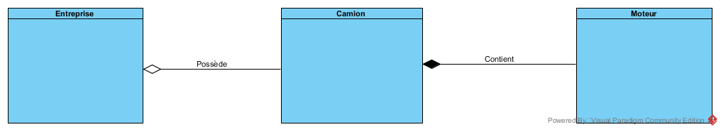
Exemple agrégation et composition – Camion et moteur
Une entreprise possède plusieurs camions: relation d’agrégation. Chaque entité existe indépendamment de l’autre. Leur durée de vie est indépendante
Un camion est composé d’un moteur. L’appartenance est forte, et la durée de vie du composant (moteur) est liée au composé (camion)

Slide 5
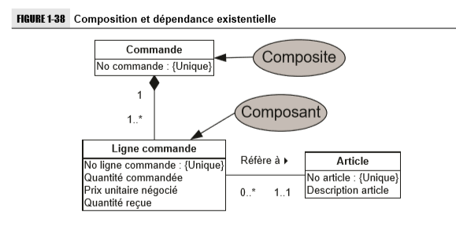
Exemple agrégation et composition – Commande et ligne commande
Impact de la disparition d’une commande sur l’entité Ligne de Commande ?

Slide 6
Agrégation et composition
Importance cruciale dans le Développement Objet
Cf débat Composition / Héritage
Has or Is
Moins courant dans la modélisation données

Slide 7
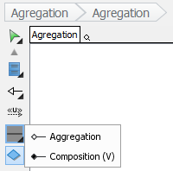
Utilisation dans Visual Paradigm
Allez sur l’icône Association, sur le petit triangle noir en bas à droite, cliquez sur Aggrégation ou Composition
Reliez 2 entités, en partant du Composé (le Tout) vers le Composant (la partie)

Slide 8
Plan du cours
Agrégation et composition
Association qualifiée

Slide 9
Association qualifiée
Dans certains cas, l’association entre 2 entités n’est pas assez précise
Certains attributs de la classe cible permettent de qualifier l’association
Cela permet de restreindre une multiplicité de * côté cible vers 1

Slide 10
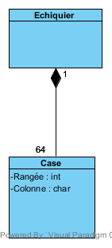
Exemple - échiquier
Modèle d’origine: la classe Echiquier est composée de 64 Cases

Slide 11
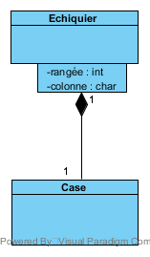
Modélisation Echiquier avec association qualifiée
Echiquier: classe qualifiée
Qualificatifs
1: multiplicité après qualification
Case: classe cible
Une instance du triplet {Echiquier, rangée, colonne} est en association avec une instance unique de la classe Case

Slide 12
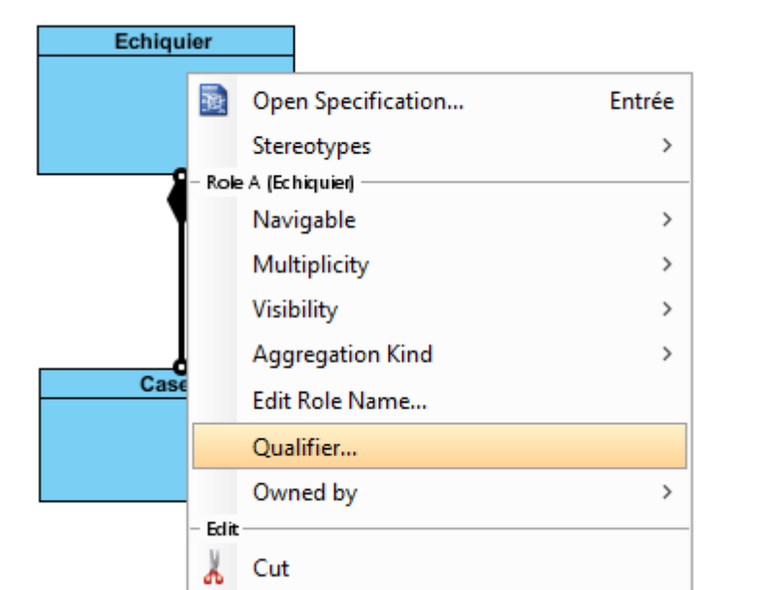
Utilisation dans Visual Paradigm
Clic droit sur l’association (Composition) côté Echiquier puis → Qualifier
Ensuite Entrez les Attributs qui qualifient la composition

